Slide 1
Санкт-Петербургский государственный электротехнический университет СПБ ГЭТУ «ЛЭТИ» Корреляция и корреляционный анализ
Авторы: Каплун Д. И., Вознесенский А. С.
Санкт-Петербург
2020

Slide 2
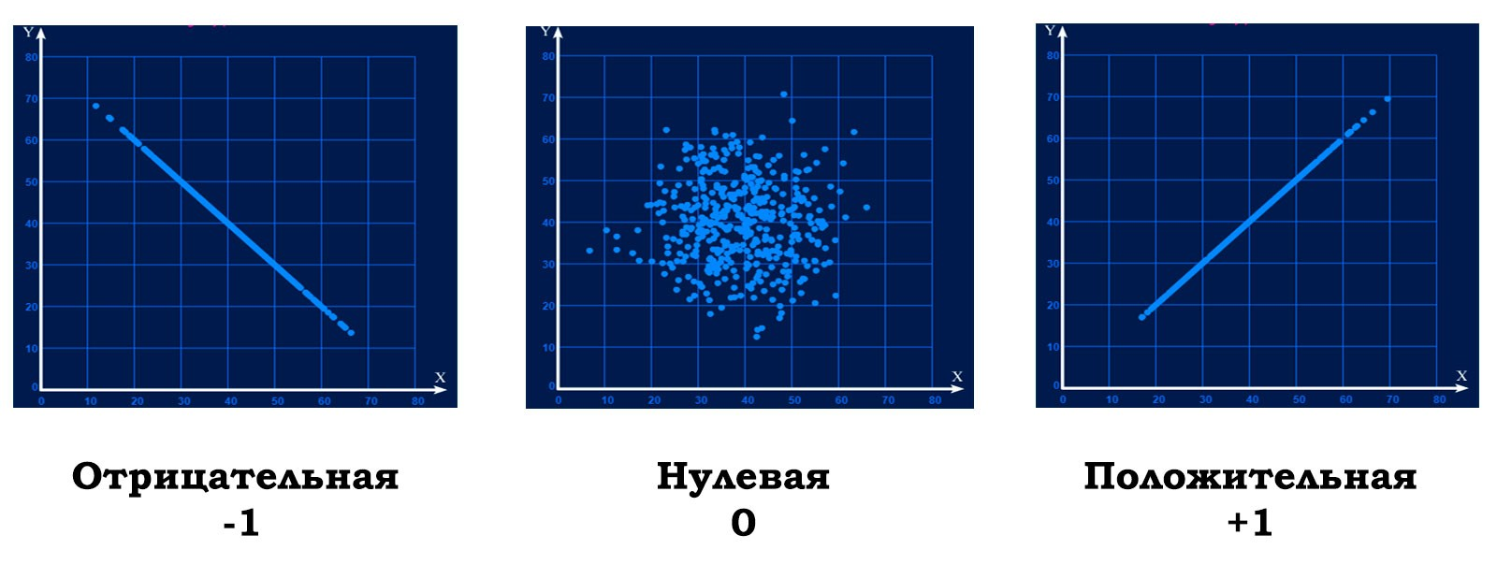
Коэффициент корреляции Пирсона
$$r_{XY}=\frac{{cov}_{XY}}{σ_{X}σ_{Y}}=\frac{\sum{\left(X−\overline{X}\right)(Y−\overline{Y})}}{\sqrt{{\left(X−\overline{X}\right)}^{2}{(Y−\overline{Y})}^{2}}}$$

Slide 3
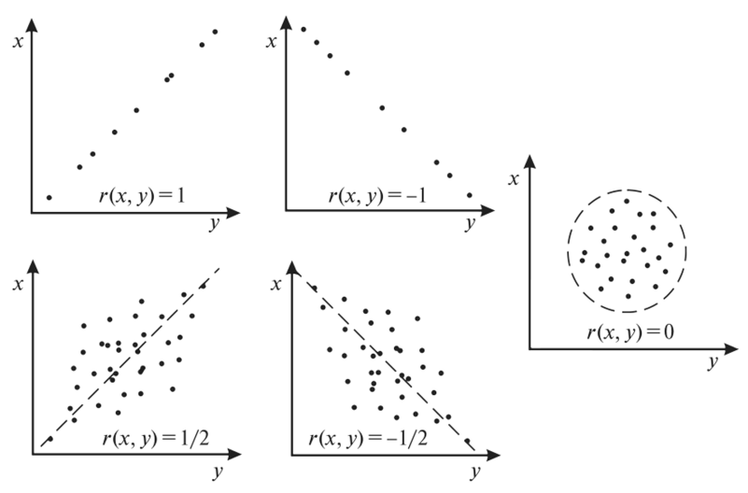
Коэффициент корреляции Пирсона

Slide 4
Коэффициент корреляции Спирмена
№ | X | Y | Ранжирование |  |  |  | Сравнение рангов |  | Разность рангов $d_{i}$ | $${(d_{i})}^{2}$$
 |  |  | X | $$R_{X}$$ | Y | $$R_{Y}$$ | $$R_{X}$$ | $$R_{Y}$$
1 | 26 | 4.7 | 8 | 1 | 3.1 | 1 | 8 | 10 | -2 | 4
2 | 22 | 4.4 | 10 | 2 | 3.6 | 2 | 7 | 9 | -2 | 4
3 | 8 | 3.8 | 12 | 3 | 3.7 | 3 | 1 | 4 | -3 | 9
4 | 12 | 3.7 | 15 | 4 | 3.8 | 4 | 3 | 3 | 0 | 0
5 | 15 | 4.2 | 17 | 5 | 3.9 | 5 | 4 | 7 | -3 | 9
6 | 30 | 4.3 | 20 | 6 | 4 | 6 | 9 | 8 | 1 | 1
7 | 20 | 3.6 | 22 | 7 | 4.2 | 7 | 6 | 2 | 4 | 16
8 | 31 | 4 | 26 | 8 | 4.3 | 8 | 10 | 6 | 4 | 16
9 | 10 | 3.1 | 30 | 9 | 4.4 | 9 | 2 | 1 | 1 | 1
10 | 17 | 3.9 | 31 | 10 | 4.7 | 10 | 5 | 5 | 0 | 0
 |  |  |  |  |  |  |  |  |  | 60
$$ρ=1−\frac{6\sum{{(d_{i}^{})}^{2}}}{n(n^{2}−1)}$$
$ρ=1−\frac{6×60}{10({10}^{2}−1)}$=0.636

Slide 5
Коэффициент корреляции Кендалла
Черты личности | Муж | Жена | Совпадения | Инверсии
Общительность | 1 | 5 | 2 | 4
Выносливость | 2 | 6 | 1 | 4
Сдержанность | 3 | 7 | 0 | 4
Терпеливость | 4 | 3 | 1 | 2
Жизнерадостность | 5 | 4 | 0 | 2
Решительность | 6 | 2 | 0 | 1
Ответственность | 7 | 1 | 0 | 0
Сумма |  |  | 4 | 17
$$τ=\frac{P−Q}{\frac{1}{2}N(N−1)}$$
$$τ=\frac{4−17}{\frac{1}{2}7(7−1)}=−0.619$$

Slide 6
Коэффициент корреляции Фехнера
Носитель признака | Факторный признак X | Результативный признак Y
1 | 5(+) | 5(+)
2 | 4(-) | 5(+)
3 | 4(-) | 4(-)
4 | 5(+) | 4(-)
5 | 5(+) | 3(-)
$$i=\frac{n_{A}−n_{B}}{n_{A}+n_{B}}$$
$$\overline{X}=4,6; \overline{Y}=4,2; i=\frac{2−3}{2+3}=−0.2$$

Slide 7
RS-анализ
Показатель Хёрста или коэффициент Хёрста – мера, используемая в анализе временных рядов (ВР). Эта величина уменьшается, когда задержка между двумя одинаковыми парами значений во временном ряду увеличивается.
Херст обнаружил, что для временных рядов различных естественных процессов (уровней осадков, стоков рек и т.д.) наблюдаемый нормированный размах $R/S$ хорошо описывается эмпирическим соотношением:
$$\frac{R}{S}={\left(\frac{τ}{2}\right)}^{H}H=\frac{log\left(\frac{R}{S}\right)}{log\left(\frac{τ}{2}\right)}$$
Размах ВР за период $τ$:
$$R\left(τ\right)=\max_{1≤t≤τ}{\sum_{u=1}^{t}{\left(ξ\left(u\right)−{\overline{ξ}}_{τ}\right)}}−\min_{1≤t≤τ}{\sum_{u=1}^{t}{\left(ξ\left(u\right)−{\overline{ξ}}_{τ}\right)}}$$
Стандартное отклонение ВР за период $τ:$
$$S\left(τ\right)=\sqrt{\frac{1}{τ}\sum_{t=1}^{τ}{{\left(ξ\left(t\right)−{\overline{ξ}}_{τ}\right)}^{2}}}$$

Slide 8
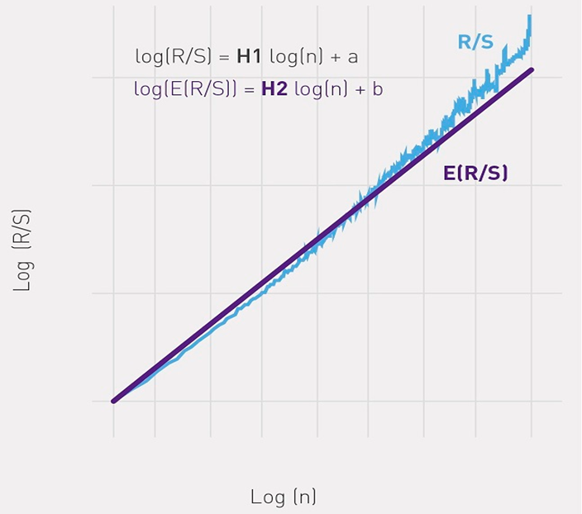
RS-анализ
Для того, чтобы точнее определить показатель, временной ряд должен быть достаточно длинным.
Типичная схема вычислений показателя Хёрста состоит из логарифмирования основного выражения и нахождения величины $H$ как тангенса угла наклона графика (либо его прямолинейного участка) зависимости $log\left(\frac{R}{S}\right)$ от $log\left(\frac{τ}{2}\right).$

Slide 9
RS-анализ
Последовательности, для которых , считаются персистентными – они сохраняют имеющуюся тенденцию, то есть возрастание в прошлом более вероятно приводит к возрастанию в дальнейшем, и наоборот.
При значении 0,5 явной тенденции не выражено, а при меньших значениях процесс характеризуется антиперсистентностью – любая тенденция стремится смениться противоположной.
Значения показателя Хёрста природных процессов группируются вблизи значений 0,72-0,73.
Позже было показано, что временные ряды, демонстрирующие подобное поведение являются естественными фракталами.

Slide 10
Спасибо за внимание!

